Slide 1

ỦY BAN NHÂN DÂN QUẬN 12
TRƯỜNG THCS NGUYỄN VĨNH NGHIỆP
CHÀO MỪNG CÁC EM HỌC SINH
Môn Ngữ Văn – Lớp 7

Slide 2



AI NHANH HƠN
Đọc các đoạn văn sau, cho biết đoạn văn nào là văn biểu cảm:
Tìm những chi tiết thể hiện tình cảm yêu thương sâu nặng của hai anh em Thành và Thủy.
1. Phượng cứ nở. Phượng cứ rơi. Bao giờ cũng có phượng rơi, bao giờ cũng có phượng nở. Nghỉ hè đã đến. Học sinh sửa soạn về nhà. Nhà chưa về, cái vui gia đình đâu chửa thấy, chỉ thấy xa trường, rời bạn, buồn xiết bao!
2. Hải đường: Là loại cây nhỡ, họ chè, lá dài, dày, mặt trên bóng, mép có nhiều răng cưa. Hoa mọc từ 1 đến 3 đoá ở gần ngọn cây, ngọn cành, có cuống dài, tràng hoa màu đỏ tía. Hoa nở ở Việt Nam vào dịp Tết âm lịch, đẹp, không thơm. Thường trồng làm cảnh.
3. Từ cổng vào, lần nào tôi cũng phải dừng lại ngắm những cây hải đường trong mùa hoa của nó, hai cây đứng đối nhau trước tấm bình phong cổ, rộ lên hàng trăm đóa hoa ở đầu cành phơi phới như một lời chào hạnh phúc.

Slide 3

CHỦ ĐỀ 1: TẠO LẬP VĂN BẢN
Tập làm văn:
LUYỆN TẬP CÁCH LÀM VĂN BẢN BIỂU CẢM

Slide 4

LUYỆN TẬP CÁCH LÀM VĂN BẢN BIỂU CẢM
I. Cách làm văn biểu cảm:
Đề bài: Loài cây em yêu
Đề thuộc kiểu bài nào?
1. Tìm hiểu đề và tìm ý:
a. Tìm hiểu đề:
- Kiểu bài: Biểu cảm
- Nội dung: Thái độ, tình cảm với một loài cây cụ thể mà em yêu mến.
Đề yêu cầu viết về điều gì?
b. Tìm ý: (Cây tre)
Em yêu loài cây gì? Vì sao em yêu loài cây đó?

Slide 5
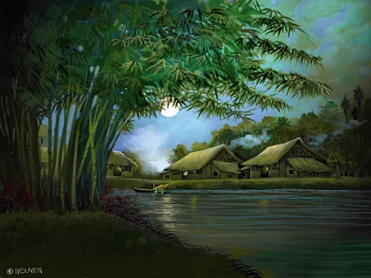

Slide 6
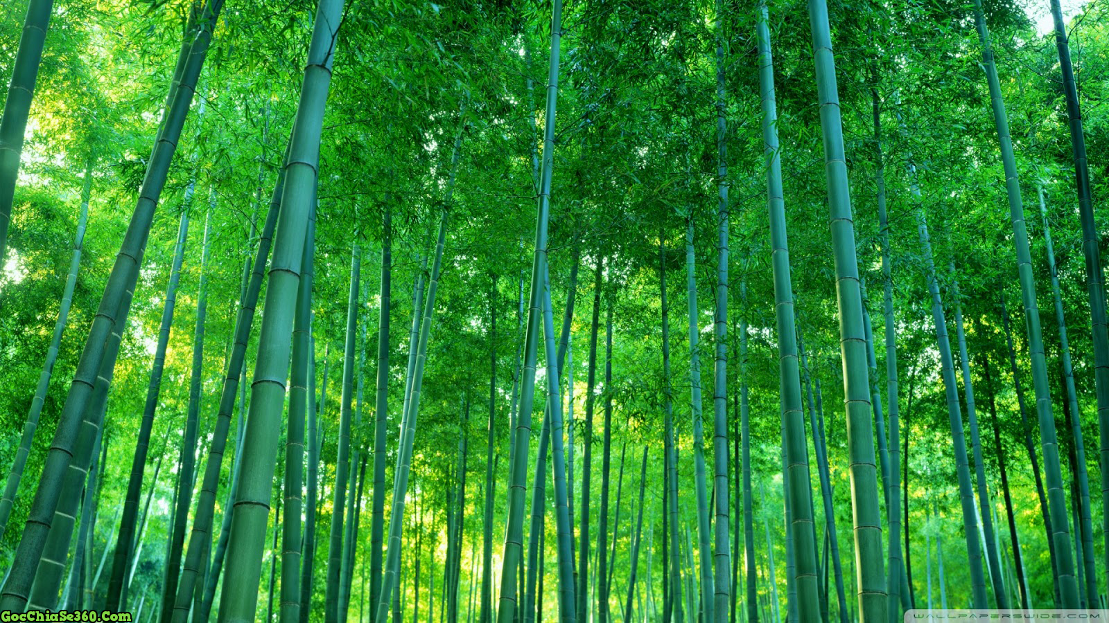

Slide 7
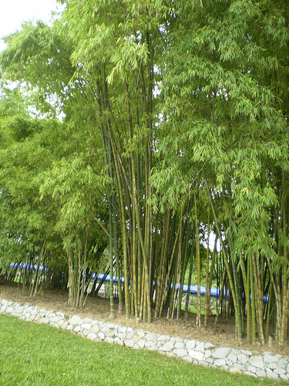

Slide 8
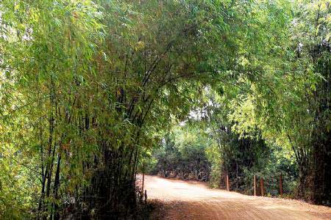

Slide 9
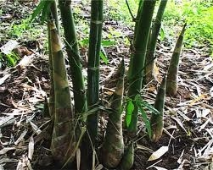

Slide 10
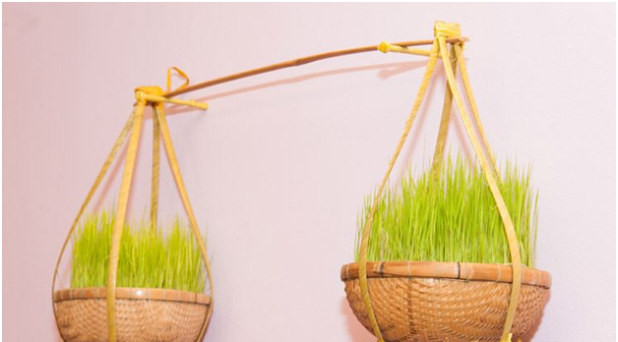

Slide 11
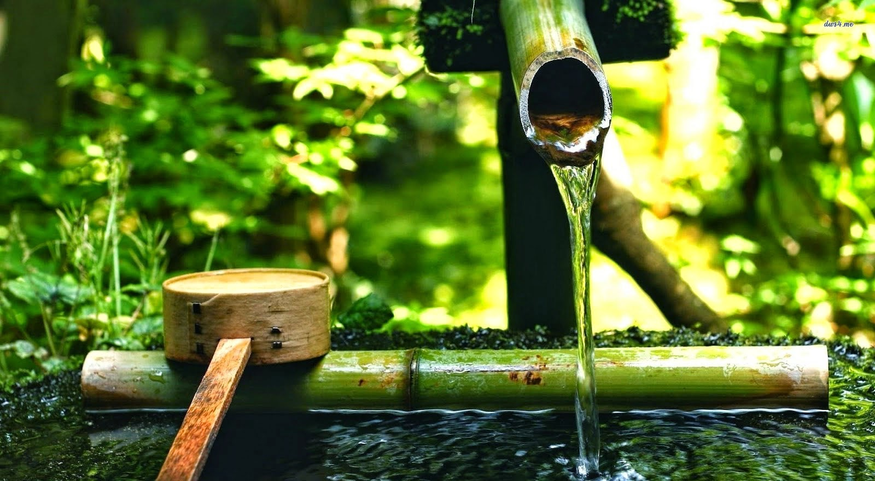

Slide 12
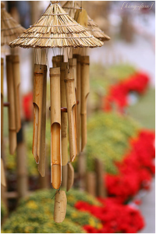

Slide 13
LUYỆN TẬP CÁCH LÀM VĂN BẢN BIỂU CẢM
I. Cách làm văn biểu cảm:
Đề bài: Loài cây em yêu.
1. Tìm hiểu đề và tìm ý:
a. Tìm hiểu đề:
- Kiểu bài: Biểu cảm
- Nội dung: Thái độ, tình cảm với một loài cây cụ thể mà em yêu mến.
Hãy tìm biểu hiện cụ thể của cây tre về: đặc điểm, vai trò của tre với con người và với bản thân em, tình cảm của em đối với cây tre.
b. Tìm ý: (Cây tre)
- Đặc điểm của cây: Màu xanh, nhiều đốt, lá nhỏ, vươn cao; dù ở đâu, loại đất gì vẫn xanh tốt.
- Vai trò: Gắn bó lâu đời với người dân Việt Nam (đời sống, lao động, chiến đấu).
- Ý nghĩ biểu tượng: Phẩm chất cần cù, siêng năng, bền bỉ, kiên cường, bất khuất; biểu tượng cho làng quê, con người Việt Nam.
- Tình cảm của em: Ngợi ca, tự hào, trân trọng, biểu dương,…

Slide 14
LUYỆN TẬP CÁCH LÀM VĂN BẢN BIỂU CẢM
I. Cách làm văn biểu cảm:
Đề bài: Loài cây em yêu.
2. Lập dàn ý:
* Dàn ý chung
Mở bài:
Nêu loài cây và lí do em yêu thích loài cây đó.
b. Thân bài:
- Các đặc điểm gợi cảm của cây…
- Loài cây … trong cuộc sống của con người.
- Loài cây … trong cuộc sống của em.
c. Kết bài:
Tình cảm của em đối với loài cây đó.

Slide 15
LUYỆN TẬP CÁCH LÀM VĂN BẢN BIỂU CẢM
2. Lập dàn ý:
* Dàn ý chi tiết
Mở bài:
Giới thiệu về cây tre và lí do em yêu thích (gắn bó từ lâu đời); tượng trưng cho phẩm chất con người Việt Nam.
b. Thân bài:
* Các đặc điểm gợi cảm của cây tre:
- Dễ trồng, dễ mọc. Ở đâu tre cũng xanh tốt.
- Dáng tre vươn cao => Ngay thẳng, trung thực, kiên cường, dũng cảm.
- Mọc thành bụi, thành lũy => Yêu thương giúp đỡ, đoàn kết.
- Hình ảnh măng tre: Bẹ tre, mọc thẳng => Tình mẫu tử, sự tiếp nối truyền thống.
=> Biểu tượng của con người Việt Nam, dân tộc Việt Nam.
*Tre trong cuộc sống con người: Gắn bó từ bao đời với người dân Việt Nam
- Tre làm đồ dùng trong nhà: Tre như người bạn tri âm, tri kỉ. Tre dùng làm đũa, sáo, chiếu, ghế, bàn…
- Tre làm công cụ lao động, chiến đấu,...
- Những phẩm chất cao đẹp, đáng quý của tre: Cần cù, siêng năng, bền bỉ, kiên cường, bất khuất,…
* Cây tre trong cuộc sống của em:
- Trò chơi của trẻ nhỏ: Chuyền chắt, tiếng sáo diều ...
- Bụi tre đầu làng là nơi hóng mát, vui chơi, chờ đợi mẹ về; là nơi ghi lại dấu ấn tuổi thơ.
- Thái độ, tình cảm của người viết: ngợi ca, tự hào, trân trọng, biểu dương,…
c. Kết bài:
Tre là bạn thân của người dân Việt Nam, dân tộc Việt Nam. Tre đã trở thành biểu tượng của con người Việt Nam, dân tộc Việt Nam.

Slide 16
LUYỆN TẬP CÁCH LÀM VĂN BẢN BIỂU CẢM
I. Cách làm văn biểu cảm:
Vd. Mở bài
Tre xanh Xanh tự bao giờ? Chuyện ngày xưa... đã có bờ tre xanh Thân gầy guộc, lá mong manh Mà sao nên luỹ nên thành tre ơi?
(Tre Việt Nam, Nguyễn Duy)
Không biết từ bao giờ, tre đã gắn bó với cuộc sống của người dân Việt Nam. Từ câu chuyện cổ tích “Cây tre trăm đốt” đến “Thánh Gióng” nhổ tre đánh tan giặc Ân.
Đề bài: Loài cây em yêu
2. Lập dàn ý:
II. Luyện tập:
- Viết mở bài và kết bài
Vd. Kết bài
Yêu biết bao cây tre của làng quê Việt Nam. Ngày hôm nay, khi đất nước ngày càng phát triển, cây tre không còn tồn tại nhiều nữa. Nhưng chắc chắn, nó vẫn sẽ còn mãi trong ký ức của mỗi người dân Việt Nam.

Slide 17
Hướng dẫn tự học - Làm hoàn chỉnh bài văn. - Chuẩn bị bài mới: + Đại từ + Quan hệ từ

